Slide 1

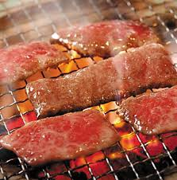
やきにくAR G班
メンバー
・ちょん
・itoka
・ふぐ
・中トロ

Slide 2
ところで皆さん、こんなこと ありませんか？
焼肉で、いつ肉が食べごろなのかわからない！
わかるけど、考えるの面倒くさい！
そんなあなたに
我々、こんなものを作りました！

Slide 3
やきにくAR

Slide 4
どんなことが出来るの？
肉があとどれくらいで焼けるか教えてくれる！
焼けたら知らせてくれる！

Slide 5
実際の動きについて、観てみましょう

